Slide 1

NADBUŻAŃSKI ODDZIAŁ STRAŻY GRANICZNEJ W CHEŁMIE
Zasady prowadzenia działalności gospodarczej
oraz zatrudniania cudzoziemców
na terytorium Rzeczypospolitej Polskiej
CHEŁM 2018
Notes:
1

Slide 2
Akty prawne zawierające przepisy regulujące zasady prowadzenia działalności gospodarczej oraz zatrudniania cudzoziemców na terytorium Polski:
ustawa z dnia 20 kwietnia 2004 r. o promocji zatrudnienia i instytucjach rynku pracy
ustawa z dnia 15 czerwca 2012 r. o skutkach powierzania wykonywania pracy cudzoziemcom nielegalnie przebywającym na terytorium Polski
ustawa z dnia 12 grudnia 2013 r. o cudzoziemcach,
rozporządzenie Ministra Pracy i Polityki Społecznej z dnia 21 kwietnia 2015 r.
w sprawie przypadków, w których powierzenie wykonywania pracy cudzoziemcowi
na terytorium Rzeczypospolitej Polskiej jest dopuszczalne bez konieczności uzyskania zezwolenia na pracę
ustawa z dnia 2 lipca 2004 r. o swobodzie działalności gospodarczej
i inne
Notes:
2

Slide 3
Prowadzenie działalności gospodarczej przez cudzoziemców
Działalnością gospodarczą jest zarobkowa działalność wytwórcza, budowlana, handlowa, usługowa oraz poszukiwanie, rozpoznawanie i wydobywanie kopalin ze złóż, a także działalność zawodowa, wykonywana w sposób zorganizowany i ciągły.
Co do zasady, cudzoziemcy pochodzący z państw trzecich
i niekorzystający ze szczególnych uprawnień w tym zakresie, mają prawo
do podejmowania i wykonywania działalności gospodarczej wyłącznie
w formie spółki: komandytowej, komandytowo - akcyjnej, akcyjnej
oraz z ograniczoną odpowiedzialnością, a także do przystępowania do takich spółek oraz obejmowania bądź nabywania ich udziałów lub akcji,
o ile umowy międzynarodowe nie stanowią inaczej.

Slide 4
Prowadzenie działalności gospodarczej przez cudzoziemców
Obywatele państw trzecich, którzy:
posiadają w Rzeczypospolitej Polskiej zezwolenie na pobyt stały, zezwolenie na pobyt rezydenta długoterminowego Unii Europejskiej, status uchodźcy, ochronę uzupełniającą, zgodę na pobyt ze względów humanitarnych lub zgodę na pobyt tolerowany, zezwolenie na pobyt czasowy i pozostają w związku małżeńskim, zawartym z obywatelem polskim zamieszkałym na terytorium Rzeczypospolitej Polskiej, zezwolenie na pobyt czasowy w celu wykonywania działalności gospodarczej, udzielone ze względu na kontynuowanie prowadzonej już działalności gospodarczej na podstawie wpisu do CEIDG,
korzystają w Rzeczypospolitej Polskiej z ochrony czasowej,
posiadają ważną Kartę Polaka,
są członkami rodziny, w rozumieniu art. 2 pkt 4 ustawy z dnia 14 lipca 2006 r. o wjeździe na terytorium Rzeczypospolitej Polskiej, pobycie oraz wyjeździe z tego terytorium obywateli państw członkowskich Unii Europejskiej i członków ich rodzin dołączającymi do obywateli państw, o których mowa w ust. 1,
lub przebywającymi z nimi
i inni, wyszczególnieni w uosdzg,
mogą podejmować i wykonywać działalność gospodarczą na terytorium
Rzeczypospolitej Polskiej na takich samych zasadach jak obywatele polscy.

Slide 5
Prowadzenie działalności gospodarczej przez cudzoziemców
Przedsiębiorca może podjąć działalność gospodarczą w dniu złożenia wniosku
o wpis do Centralnej Ewidencji i Informacji o Działalności Gospodarczej
albo po uzyskaniu wpisu do rejestru przedsiębiorców w Krajowym Rejestrze Sądowym.
Prowadzenie działalności gospodarczej w zakresie świadczenia usług:
pośrednictwa pracy,
doradztwa personalnego,
poradnictwa zawodowego,
pracy tymczasowej
jest działalnością regulowaną i wymaga wpisu do rejestru podmiotów prowadzących agencje zatrudnienia.

Slide 6
Prowadzenie działalności gospodarczej przez cudzoziemców
Przedsiębiorca niezatrudniający pracowników może zawiesić wykonywanie działalności gospodarczej na okres od 30 dni do 24 miesięcy.
W okresie zawieszenia wykonywania działalności gospodarczej przedsiębiorca:
ma prawo albo obowiązek uczestniczyć w postępowaniach sądowych, postępowaniach podatkowych i administracyjnych związanych z działalnością gospodarczą wykonywaną przed zawieszeniem wykonywania działalności gospodarczej;
może zostać poddany kontroli na zasadach przewidzianych
dla przedsiębiorców wykonujących działalność gospodarczą.

Slide 7
Prowadzenie działalności gospodarczej przez cudzoziemców
Nie można równocześnie podejmować i prowadzić więcej niż jednej kontroli działalności przedsiębiorcy. Nie dotyczy to sytuacji, gdy:
przeprowadzenie kontroli jest niezbędne dla przeciwdziałania popełnieniu przestępstwa
lub wykroczenia, przeciwdziałania popełnieniu przestępstwa skarbowego lub wykroczenia skarbowego lub zabezpieczenia dowodów jego popełnienia;
przedsiębiorca wyraził zgodę na równoczesne podjęcie i prowadzenie więcej niż jednej kontroli;
i inne wym. w art. 82 ust. 1 ustawy o swobodzie działalności gospodarczej.
Jeżeli działalność gospodarcza przedsiębiorcy jest już objęta kontrolą innego organu, organ kontroli odstąpi od podjęcia czynności kontrolnych oraz może ustalić z przedsiębiorcą
inny termin przeprowadzenia kontroli

Slide 8
Prowadzenie działalności gospodarczej przez cudzoziemców
Sankcje określone w kodeksie wykroczeń:
Art. 60¹ § 1. Kto wykonuje działalność gospodarczą bez wymaganego zgłoszenia do ewidencji działalności gospodarczej, wpisu do rejestru działalności regulowanej
lub bez wymaganej koncesji albo zezwolenia, podlega karze ograniczenia wolności
albo grzywny.
§ 2. Tej samej karze podlega, kto nie dopełnia obowiązku zgłaszania do ewidencji działalności gospodarczej zmian danych objętych wpisem.
Cudzoziemcowi, który podjął działalność gospodarczą niezgodnie z przepisami obowiązującymi
w tym zakresie na terytorium Rzeczypospolitej Polskiej, wydaje się decyzję
o zobowiązaniu cudzoziemca do powrotu.

Slide 9
Wykonywanie pracy przez cudzoziemca oznacza
zatrudnienie, wykonywanie innej pracy zarobkowej,
pełnienie funkcji w zarządach osób prawnych,
działanie w charakterze prokurenta.
Prawo do podjęcia pracy przez cudzoziemca uzależnione jest od podstawy pobytu cudzoziemca na terytorium Polski.
Co do zasady nie ma możliwości legalnego wykonywania pracy
przez cudzoziemca przebywającego w Polsce nielegalnie.
Notes:
9

Slide 10
Ustawa z dnia 15 czerwca 2012 r. o skutkach powierzania wykonywania pracy cudzoziemcom przebywającym wbrew przepisom na terytorium RP:
Art. 2. Podmiot powierzający wykonywanie pracy cudzoziemcowi jest obowiązany żądać od cudzoziemca przedstawienia, przed rozpoczęciem pracy, ważnego dokumentu uprawniającego do pobytu na terytorium RP.
Art. 3. Pracodawca jest też zobowiązany do przechowywania kopii powyższych dokumentów przez cały okres wykonywania pracy przez cudzoziemca.
Art. 9 ust. 1. Kto powierza, w tym samym czasie, wykonywanie pracy wielu cudzoziemcom przebywającym
bez ważnego dokumentu uprawniającego do pobytu na terytorium Rzeczypospolitej Polskiej, podlega grzywnie albo karze ograniczenia wolności.
Art. 10 ust. 1 Kto powierza wykonywanie pracy cudzoziemcowi przebywającemu bez ważnego dokumentu uprawniającego do pobytu na terytorium Rzeczypospolitej Polskiej w warunkach szczególnego wykorzystania, podlega karze pozbawienia wolności do lat 3.
Notes:
10

Slide 11
Zezwolenie na pracę jest wymagane m.in.:
    jeżeli cudzoziemiec wykonuje pracę na podstawie umowy z podmiotem, którego siedziba
    lub miejsce zamieszkania albo oddział, zakład lub inna forma zorganizowanej działalności znajduje się na terytorium RP,
    w związku z pełnieniem funkcji w zarządzie osoby prawnej,
    w związku z udzieleniem mu prokury.
Cudzoziemiec posiada prawo do wykonywania pracy bez zezwolenia w przypadku, gdy:
    posiada status uchodźcy nadany w RP,
    udzielono mu ochrony uzupełniającej w RP,
    posiada zezwolenie na pobyt stały w RP,
    posiada zezwolenie na pobyt rezydenta długoterminowego UE w RP,
    posiada zgodę na pobyt ze względów humanitarnych,
    posiada zgodę na pobyt tolerowany w RP,
    korzysta z ochrony czasowej w RP,
    posiada ważne zaświadczenie wydane na podstawie art. 35 ust. 1 ustawy
    z dnia 13 czerwca 2003 r. o udzielaniu cudzoziemcom ochrony na terytorium RP,
    jest obywatelem państwa członkowskiego UE,
    posiada ważną Kartę Polaka,
    i inne wym. w art. 87 uop.
Notes:
11

Slide 12
Cudzoziemiec jest uprawniony do wykonywania pracy, jeśli posiada zezwolenie na pracę i przebywa na terytorium RP m. in.:
    na podstawie wizy, z wyjątkiem wizy, o której mowa w art. 60 ust. 1 pkt 1, 22 lub 23 ustawy
    o cudzoziemcach (tj. wydanej w celu turystycznym, korzystania z ochrony czasowej, przyjazdu ze względów humanitarnych, z uwagi na interes państwa lub zobowiązania międzynarodowe);
    na podstawie zezwolenia na pobyt czasowy (z wyjątkiem, gdy zezwolenie zostało wydane:
    w związku z obowiązkiem osobistego stawiennictwa przed polskim organem władzy publicznej lub jeżeli obecności cudzoziemca na terytorium Rzeczypospolitej Polskiej wymaga jego wyjątkowa sytuacja osobista lub obecności cudzoziemca na terytorium Rzeczypospolitej Polskiej wymaga interes Rzeczypospolitej Polskiej);
    na podstawie wizy wydanej przez inne państwo obszaru Schengen*;
    na podstawie dokumentu pobytowego wydanego przez inne państwo obszaru Schengen*;
    w ramach ruchu bezwizowego.
Notes:
12

Slide 13
Uzyskanie zezwolenia na pracę /zezwolenia na pobyt czasowy i pracę/
nie zwalnia ze spełnienia określonych odrębnymi przepisami wymogów, dotyczących wykonywania zawodów regulowanych lub działalności.
Cudzoziemiec przebywający na terytorium Rzeczypospolitej Polskiej
na podstawie zezwolenia na pobyt czasowy i pracę zawiadamia pisemnie wojewodę, który udzielił tego zezwolenia, w terminie 15 dni roboczych,
o utracie pracy u któregokolwiek z podmiotów powierzających wykonywanie pracy, wymienionych w zezwoleniu.
Notes:
13

Slide 14
Podmiot powierzający cudzoziemcowi wykonywanie pracy w terminie 7 dni pisemnie powiadamia wojewodę, który wydał zezwolenie na pracę, o następujących okolicznościach:
1) cudzoziemiec rozpoczął pracę o innym charakterze lub na innym stanowisku niż określone
w zezwoleniu na pracę, na warunkach, o których mowa w art. 88f ust. 1b;
2) nastąpiła zmiana siedziby lub miejsca zamieszkania, nazwy lub formy prawnej podmiotu powierzającego cudzoziemcowi wykonywanie pracy lub przejęcie zakładu pracy lub jego części przez innego pracodawcę;
3) nastąpiło przejście zakładu pracy lub jego części na innego pracodawcę;
4) zmieniła się osoba reprezentująca pracodawcę, o której mowa w art. 88c ust. 6 pkt 3;
5) cudzoziemiec nie podjął pracy w okresie 3 miesięcy od początkowej daty ważności zezwolenia na pracę;
6) cudzoziemiec przerwał pracę na okres przekraczający 3 miesiące;
7) cudzoziemiec zakończył pracę wcześniej niż 3 miesiące przed upływem okresu ważności zezwolenia na pracę.
Notes:
14

Slide 15
Kontrola Straży Granicznej
Funkcjonariusze Straży Granicznej prowadzą kontrolę w celu ustalenia stanu faktycznego w zakresie przestrzegania przepisów dotyczących:
- legalności wykonywania pracy przez cudzoziemców;
- prowadzenia działalności gospodarczej przez cudzoziemców;
- powierzenia wykonywania pracy cudzoziemcom.
Notes:
15

Slide 16
PODMIOTY, KTÓRE MOGĄ BYĆ OBJĘTE KONTROLĄ:
pracodawcy;
przedsiębiorcy niezatrudniający pracownika i inne instytucje;
osoby fizyczne, w przypadku uzasadnionego podejrzenia naruszenia przepisów dotyczących legalności wykonywania pracy przez cudzoziemców, prowadzenia działalności gospodarczej przez cudzoziemców oraz powierzania wykonywania pracy cudzoziemcom.
Notes:
16

Slide 17
Czynności kontrolne Straży Granicznej
Kontrolę przeprowadzają funkcjonariusze na podstawie upoważnienia, wystawionego
przez właściwego komendanta. Upoważnienie okazuje się przed rozpoczęciem kontroli.
W przypadku podejrzenia, że przepisy nie są przestrzegane, i okoliczności faktyczne uzasadniają niezwłoczne podjęcie kontroli, kontrole przeprowadza się na podstawie legitymacji służbowych. Kontrolowanemu doręcza się upoważnienie nie później niż w terminie 3 dni (os. prawna)
lub 7 dni (os. fizyczna) od dnia wszczęcia kontroli.
W toku kontroli funkcjonariusze wzywają podmiot kontrolowany do okazania w terminie
nie dłuższym niż 7 dni od dnia zażądania wszelkiej dokumentacji dotyczącej przedmiotu kontroli.
Notes:
17

Slide 18
Czynności kontrolne Straży Granicznej
Kontrolowany ma obowiązek w wyznaczonym terminie udzielać wszelkich wyjaśnień dotyczących przedmiotu kontroli, dostarczać dokumenty, w tym dokumenty żądane
przez kontrolujących funkcjonariuszy, umożliwić sporządzanie ich kopii oraz zapewnić funkcjonariuszom warunki do pracy, w tym w miarę możliwości udostępnić samodzielne pomieszczenie i miejsce do przechowywania dokumentów.
Osoby upoważnione do reprezentowania kontrolowanego lub prowadzenia jego spraw, pracownicy kontrolowanego, osoby współdziałające z kontrolowanym oraz inne osoby przebywające w miejscu prowadzenia kontroli są obowiązani udzielać wyjaśnień dotyczących przedmiotu kontroli, w zakresie wynikającym z wykonywanych czynności lub zadań.
Kontrolowany lub osoba przez niego upoważniona są obowiązani do poświadczania zgodności odpisów i wyciągów oraz kserokopii z dokumentów dostarczonych kontrolującym.
Notes:
18

Slide 19
Czynności kontrolne Straży Granicznej
Kontrolowany lub osoby upoważnione do reprezentowania kontrolowanego
lub prowadzenia jego spraw, pracownicy kontrolowanego, osoby współdziałające
z kontrolowanym oraz inne osoby przebywające w miejscu prowadzenia kontroli mogą złożyć funkcjonariuszom kontrolującym ustne lub pisemne oświadczenia dotyczące przedmiotu kontroli.
Notes:
19

Slide 20
Art. 225 ustawy z dnia 6 czerwca 1997 r. kodeks karny
§ 1. Kto osobie uprawnionej do przeprowadzania kontroli w zakresie ochrony środowiska
lub osobie przybranej jej do pomocy udaremnia lub utrudnia wykonanie czynności służbowej, podlega karze pozbawienia wolności do lat 3.
§ 2. Tej samej karze podlega, kto osobie uprawnionej do kontroli w zakresie inspekcji pracy lub osobie przybranej jej do pomocy udaremnia lub utrudnia wykonanie czynności służbowej.
Notes:
20

Slide 21
Nielegalne wykonywanie pracy przez cudzoziemca ma miejsce w przypadkach, gdy:
cudzoziemiec nie jest uprawniony do wykonywania pracy
w rozumieniu art. 87 ust. 1 uop,
nie posiada odpowiedniego zezwolenia na pracę i nie jest zwolniony
z obowiązku jego posiadania na mocy przepisów szczególnych,
podstawa pobytu nie uprawnia go do wykonywania pracy.
Cudzoziemiec, który nielegalnie wykonuje pracę, podlega karze grzywny
nie niższej niż 1.000 zł.
Notes:
21

Slide 22
Cudzoziemcowi wydaje się decyzję o zobowiązaniu
do powrotu, jeżeli, m.in. :
- przebywa lub przebywał na terytorium Rzeczypospolitej Polskiej
bez ważnej wizy lub innego ważnego dokumentu uprawniającego go do wjazdu na to terytorium i pobytu na nim, jeżeli wiza lub inny dokument są lub były wymagane,
- wykonuje lub w dniu wszczęcia kontroli legalności wykonywania pracy prowadzonej przez uprawniony do tego organ wykonywał pracę bez odpowiedniego zezwolenia na pracę lub oświadczenia
o powierzeniu wykonywania pracy cudzoziemcowi wpisanego
do ewidencji oświadczeń.

Slide 23
Powierzenie cudzoziemcowi nielegalnego wykonywania pracy
ma miejsce w następujących przypadkach:
cudzoziemiec nie jest uprawniony do wykonywania pracy w rozumieniu
art. 87 ust. 1 uop,
cudzoziemiec nie posiada odpowiedniego zezwolenia na pracę i nie jest zwolniony
z obowiązku jego posiadania na mocy przepisów szczególnych,
podstawa pobytu nie uprawnia cudzoziemca do wykonywania pracy,
cudzoziemiec wykonuje pracę na innych warunkach lub innym stanowisku niż określone
w odpowiednim zezwoleniu na pracę,
powierzanie pracy następuje bez zawarcia z cudzoziemcem umowy o pracę albo umowy cywilnoprawnej w wymaganej formie.
Notes:
23

Slide 24
  Kto powierza cudzoziemcowi nielegalne wykonywanie pracy podlega karze grzywny od 1.000 zł do 30.000 zł.
  Kto za pomocą wprowadzenia cudzoziemca w błąd, wyzyskania błędu, wykorzystania zależności służbowej lub niezdolności do należytego pojmowania przedsiębranego działania doprowadza cudzoziemca do nielegalnego wykonywania pracy, podlega karze grzywny od 3.000 zł do 30.000 zł.
  Kto za pomocą wprowadzenia w błąd, wyzyskania błędu lub niezdolności
  do należytego pojmowania przedsiębranego działania doprowadza inną osobę do powierzenia cudzoziemcowi nielegalnego wykonywania pracy, podlega karze grzywny od 3000 zł do 30 000 zł.

Slide 25
  Kto żąda od cudzoziemca korzyści majątkowej w zamian za podjęcie działań zmierzających do uzyskania zezwolenia na pracę lub innego dokumentu uprawniającego do wykonywania pracy, podlega karze grzywny od 3000 zł
  do 30 000 zł.
  Kto powierza zatrudnienie lub wykonywanie innej pracy zarobkowej cudzoziemcowi kierowanemu przez podmiot niebędący agencją zatrudnienia, podlega karze grzywny nie niższej niż 3.000 zł.
Notes:
25

Slide 26
Warunki wjazdu i pobytu cudzoziemców na terytorium RP
Zarząd ds. Cudzoziemców
Komendy Głównej Straży Granicznej

Slide 27
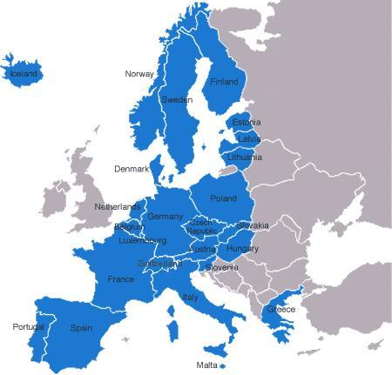
Przekraczanie granicy zewnętrznej RP przez obywateli państw trzecich
Warunki wjazdu obywateli państw trzecich
Pobyt długoterminowy
– ustawa
o cudzoziemcach
Pobyt krótkoterminowy – rozporządzenie 2016/399 kodeks graniczny Schengen

Slide 28
Warunki wjazdu obywateli państw trzecich
Posiadają ważny dokument podróży
Posiadają ważną wizę (o ile jest wymagana) lub ważny dokument pobytowy/ważną wizę długoterminową
Uzasadnią cel i warunki planowanego pobytu
Posiadają wystarczające środki finansowe
Nie są osobami, wobec których dokonano wpisu w SIS lub w wykazie
Nie są uważani za stanowiących zagrożenie (…)
Posiadają ubezpieczenie medyczne

Slide 29
Kontrola graniczna
Weryfikacja warunków
wjazdu i pobytu
krótkoterminowego / długoterminowego
Odmowa wjazdu
Cofnięcie lub unieważnienie wizy
Podjęcie decyzji o zezwoleniu cudzoziemcowi na wjazd

Slide 30
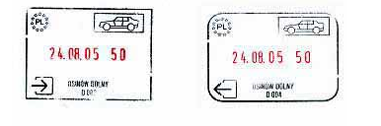
Stemplowanie dokumentów podróży
Dokumenty podróży obywateli państw trzecich są systematycznie stemplowane przy wjeździe
i wyjeździe.
Stempla wjazdowego nie umieszcza się m.in. w:
dokumentach podróży obywateli państw trzecich, którzy przedstawią kartę pobytu (art. 11 KGS, zalecenia Komisji),
dokumentach podróży obywateli Andory, Monako i San Marino,
dokumentach podróży głów państw, dygnitarzy, których przyjazd został oficjalnie zapowiedziany
z wyprzedzeniem drogą dyplomatyczną,
licencjach pilotów/certyfikatach członków załogi.
12.03.17 50
22.03.17 50
Data wjazdu Data wyjazdu

Slide 31

Sposób odnotowywania w dokumencie podróży cudzoziemca wydania decyzji o odmowie wjazdu
Rozporządzenie Parlamentu Europejskiego
i Rady (UE) 2016/399 z dnia 9 marca 2016 r.
w sprawie unijnego kodeksu zasad regulujących przepływ osób przez granice
(kodeks graniczny Schengen)
C
Rozporządzenie Ministra Spraw Wewnętrznych z dnia 19 sierpnia 2014 r. w sprawie sposobu odnotowywania w dokumencie podróży cudzoziemca wydania decyzji o odmowie wjazdu na terytorium Rzeczypospolitej Polskiej
art.28 ust. 1 pkt 4
ustawy z dnia 12 grudnia 2013 r. o cudzoziemcach

Slide 32
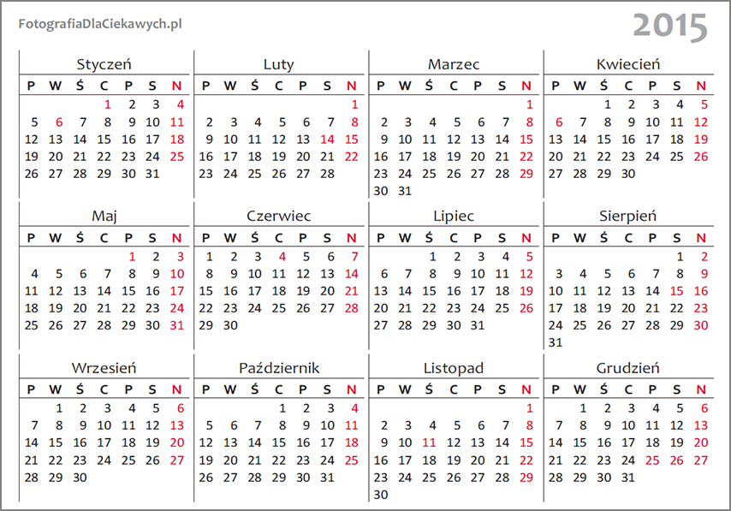

Obliczanie dozwolonego pobytu krótkoterminowego

Slide 33
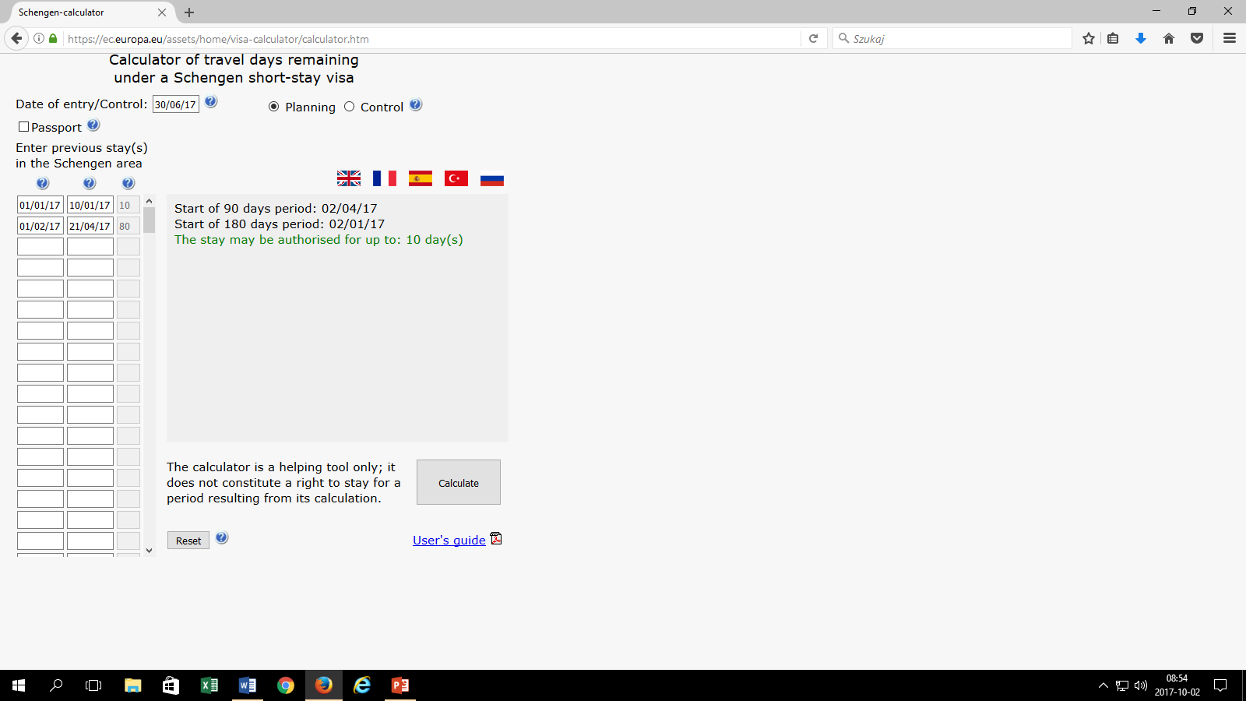
Kalkulator dni pobytu krótkoterminowego

Slide 34
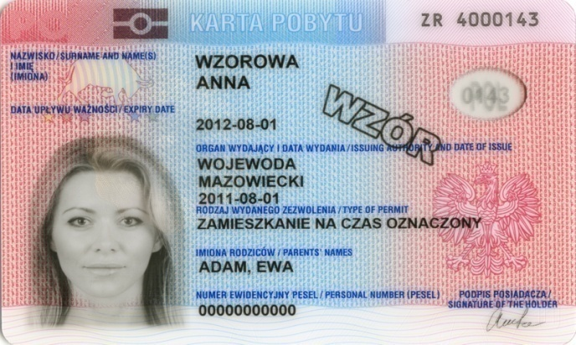
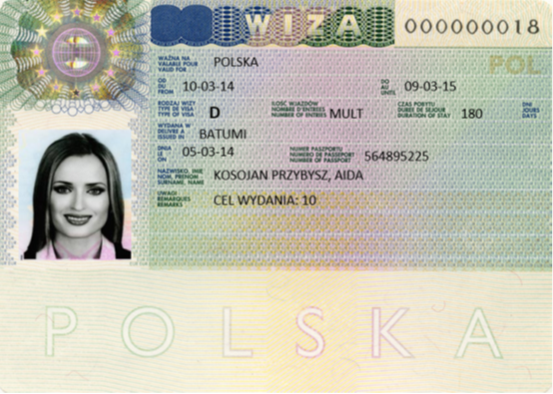

W obliczeniach długości pobytu na terytorium państw członkowskich nie uwzględnia się okresów pobytu dozwolonych na mocy zezwolenia na pobyt lub wizy długoterminowej.

Slide 35
Wybrane dokumenty uprawniające cudzoziemców do pobytu na terytorium RP

Slide 36
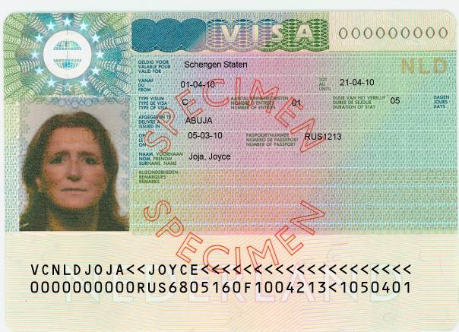
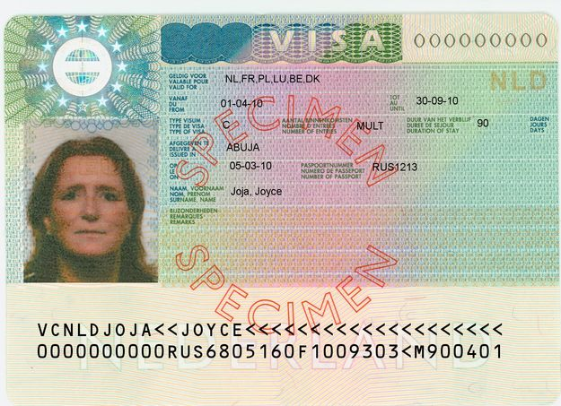
WIZY
jednokrotna wiza Schengen (typ C) wielokrotna wiza Schengen (typ C)
o ograniczonej ważności terytorialnej (LTV)

Slide 37
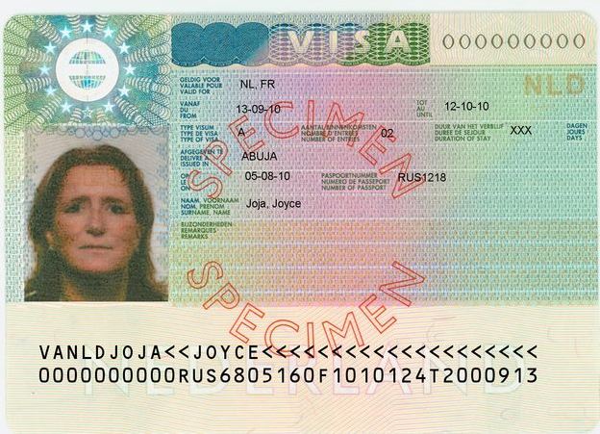
WIZY
Tranzytowa wiza lotniskowa (typ A) na dwukrotny przejazd przez porty lotnicze
w dwóch państwach członkowskich

Slide 38
WIZY
Wiza długoterminowa krajowa (typ D)

Slide 39
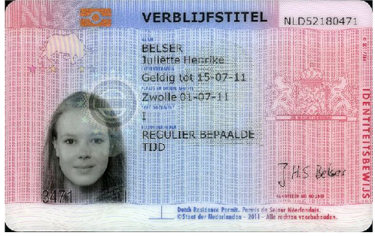
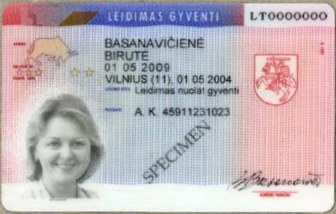

Karta pobytu
wszystkie dokumenty pobytowe wydane przez państwa członkowskie zgodnie z jednolitym wzorem określonym
w rozporządzeniu Rady (WE) nr 1030/2002 z dnia 13 czerwca 2002 r. ustanawiającym jednolity wzór dokumentów pobytowych dla obywateli państw trzecich oraz karty pobytowe wydane zgodnie z dyrektywą 2004/38/WE;
wszystkie inne dokumenty wydane przez państwo członkowskie obywatelom państw trzecich uprawniające do pobytu na jego terytorium, które zostały zgłoszone, a następnie opublikowane zgodnie z art. 34.
Wykaz dokumentów pobytowych publikowany jest w Dzienniku Urzędowym Unii Europejskiej seria C, oprócz niniejszej publikacji, aktualizowane są co miesiąc informacje dostępne
na stronie internetowej Dyrekcji Generalnej do Spraw Wewnętrznych.

Slide 40
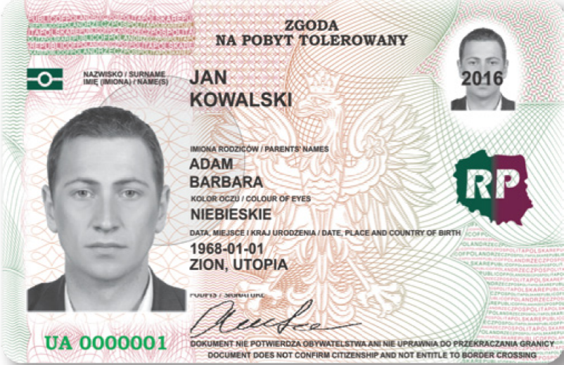
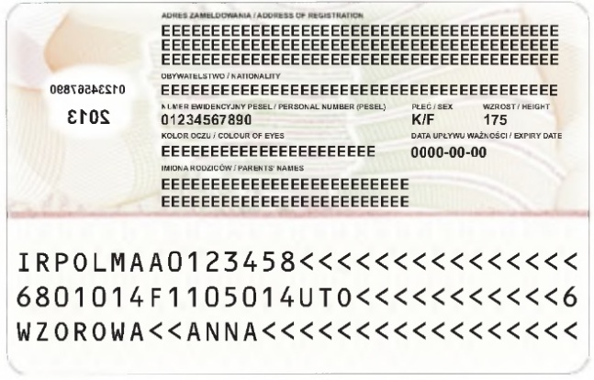
Dokument „zgoda na pobyt tolerowany”
Wydawane w ramach postępowania w sprawie zobowiązania cudzoziemca do powrotu,
gdy zachodzą przesłanki do udzielenia ochrony.
Organami właściwymi do udzielenia zgody na pobyt ze względów humanitarnych i zgody
na pobyt tolerowany są komendant oddziału Straży Granicznej lub komendant placówki Straży Granicznej.

Slide 41
Przekraczanie granicy zewnętrznej RP przez obywateli państw trzecich
Umowa między Rządem Rzeczypospolitej Polskiej
a Gabinetem Ministrów Ukrainy o zasadach małego ruchu granicznego z dnia 23 marca 2008 r.
(weszła w życie w dniu 1 lipca 2009 r.)
Umowa między Rządem Rzeczypospolitej Polskiej
a Rządem Federacji Rosyjskiej o zasadach małego ruchu granicznego z dnia 14 grudnia 2011 r.
(weszła w życie w dniu 27 lipca 2012 r.)
Umowa między Rządem Rzeczypospolitej Polskiej
a Rządem Republiki Białorusi o zasadach małego ruchu granicznego z dnia 12 lutego 2010 r.
(nie weszła w życie)
zawieszona

Slide 42
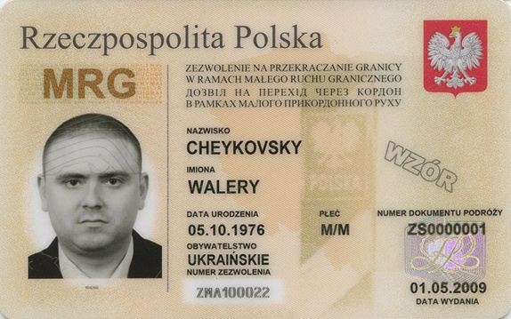
Zezwolenie na przekroczenie granicy w ramach małego ruchu granicznego
Zezwolenie MRG wydają:
        w Rosji - Konsul RP w Kaliningradzie;
        na Ukrainie - Konsul RP we Lwowie, Konsul RP w Łucku.

Slide 43

Polski dokument podróży dla cudzoziemca
Wydawany cudzoziemcowi, który utracił swój dokument podróży, albo którego dokument podróży uległ zniszczeniu bądź utracił ważność, a nie jest możliwe otrzymanie przez cudzoziemca nowego dokumentu podróży, gdy cudzoziemcowi udzielono:
zezwolenia na pobyt stały;
zezwolenia na pobyt rezydenta długoterminowego UE;
ochrony uzupełniającej;
zgody na pobyt ze względów humanitarnych.
W okresie ważności uprawnia do wielokrotnego przekraczania granicy.

Slide 44
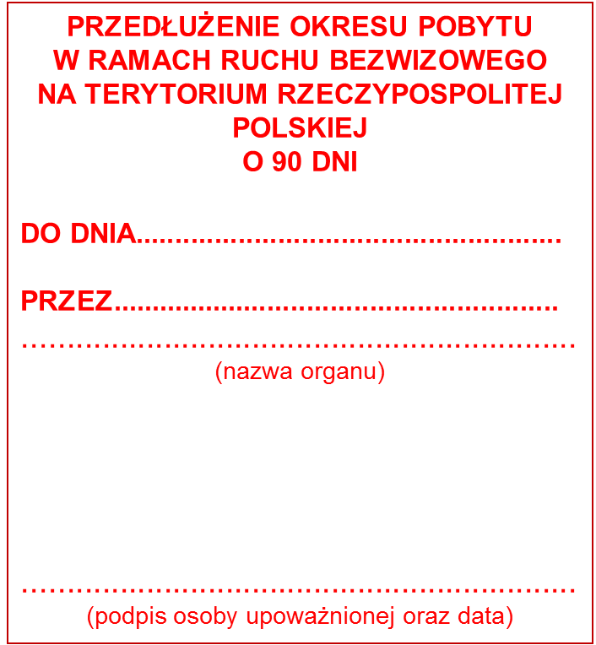
Wzór stempla potwierdzającego przedłużenie okresu pobytu w ramach ruchu bezwizowego na terytorium RP o 90 dni

Slide 45








Przedłużenie pobytu w ramach ruchu bezwizowego
Obecnie przewidują to umowy z:
Brazylią
Argentyną
Chile
Hondurasem
Kostaryką
Nikaraguą
Singapurem
Urugwajem

Slide 46
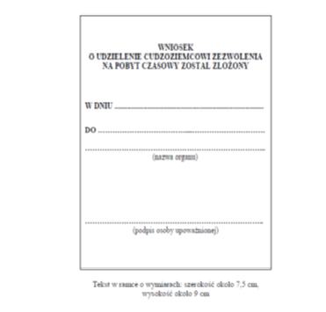
Wzór stempla potwierdzającego złożenie wniosku o udzielenie cudzoziemcowi zezwolenia na pobyt

Slide 47
DZIĘKUJĘ ZA UWAGĘ
Notes:
47

